Slide 1



Niveau
Niveau
Mathématiques
2AC
Semestre 1 - Période 2
Fonctions affines
Leçon 4
Tâche 1
Reconnaître la fonction :
𝒚 = 𝒂𝒙 + 𝒃 ; 𝒂 > 𝟎

Slide 2









Banque des icones utilisées dans les slides
Slide réservé à l’enseignant
Consignes et explications données aux élèves (à dire à haute voix)
L’élève prête l’attention à l’enseignant
L’élève lève la main avant de répondre
L’élève utilise l’ardoise pour répondre
L’élève recopie la correction sur le livret
Pratique autonome
Pratique guidée en binôme

Slide 3

Repérage dans la semaine
Séance 1
Correction du devoir surveillé N°1
Séance 2
Reconnaître la fonction $y = ax + b ; a > 0$
Séance 3
Reconnaître la fonction $y = ax + b ; a < 0$
Séance 4
Reconnaître le taux de variation d’une fonction affine
Séance 5
Tracer le graphe de la fonction $y = ax + b$à partir de son tableau de valeurs

Slide 4

Structure de la séance
1
Ouverture de la séance
10 min
2
Modelage
10 min
3
Pratique guidée collective (VdC)
10 min
4
Pratique guidée en binôme
10 min
5
Pratique autonome
12 min
6
Clôture
3 min

Slide 5





Matériel nécessaire
Matériel de l’élève

Slide 6


Une banque des bons et mauvais comportements
Bons comportements
Mauvais comportements
J’oublie
mon ardoise

Slide 7

Activité rituelle
3 min

Slide 8

Lexique
1 min

Slide 9
Notez bien que ces mots en français seront utilisés au cours de cette séance et pendant toute la leçon.
O
fonction
partie
constante
proportionnalité

Slide 10

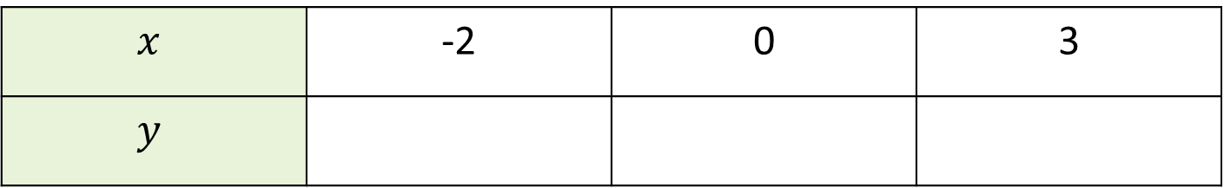

Complétez le tableau suivant:
O
L’enseignant lit la question
On considère la fonction linéaire :$y=3x$
Complétez le tableau suivant:
$$x$$ | -2 | 0 | 3
$$y$$

Slide 11




Voici la réponse :
O
L’enseignant affiche et explique la réponse.
On considère la fonction linéaire :$y=3x$
$$x$$ | -2 | 0 | 3
$$y$$
$$−6$$
$$0$$
$$9$$

Slide 12
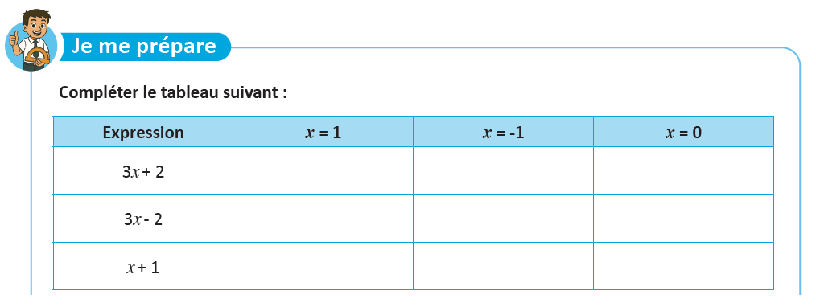
Complétez
O
L’enseignant lit la question.

Slide 13









Voici la réponse :
O
L’enseignant affiche et explique les réponses.
$$3×1+2=5$$
$$3×\left(−1\right)+2=−1$$
$$3×0+2=2$$
$$3×1−2=1$$
$$3×\left(−1\right)−2=−5$$
$$3×0−2=−2$$
$$1+1=2$$
$$\left(−1\right)+1=0$$
$$0+1=1$$

Slide 14

Déclaration de l’objectif
de la séance
1 à 2 min

Slide 15

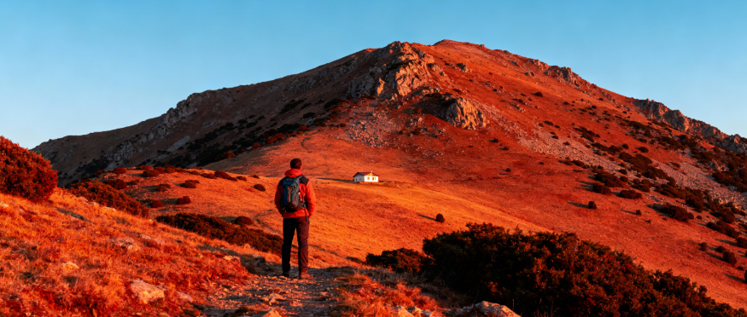
Exprimez vos avis
O
L’enseignant donne 30s aux élèves pour réfléchir, puis invite deux ou trois d'entre eux à répondre.
Est-ce que l’on peut trouver l’expression de $y$ en fonction de $x$?

Slide 16
A la fin de cette séance, vous serez capables de :
O
L’enseignant déclare l’objectif.
Reconnaître la fonction : $y = ax + b ; a > 0$

Slide 17
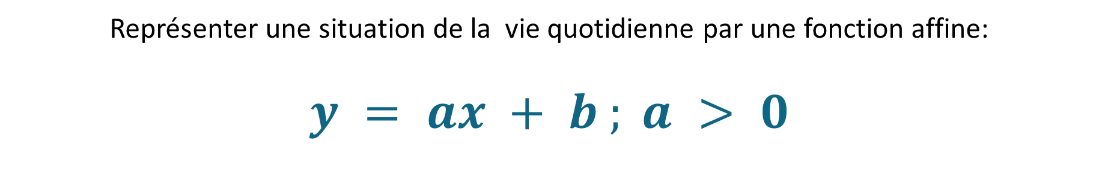
A la fin de cette séance, vous serez capables de
O
Représenter une situation de la vie quotidienne par une fonction affine:
$$y = ax + b ; a > 0$$

Slide 18



Tâche principale
10 min

Slide 19
Je considère la situation suivante:
M
L’enseignant lit et explique la situation
a) Je complète le tableau suivant :
x (Le temps en heures) | 0 | 1 | 2 | 3 | 4 | 5 | 6 | 7 | 8
y (La distance en kilomètres)
10
13
16
19
22
25
28
31
34

Slide 20


J’écris l’équation qui montre la correspondance entre les valeurs de x et y :
M
L’enseignant explique les étapes
b) J’écris l’équation qui montre la correspondance entre les valeurs de x et y :
En tout point du parcours, la distance qui sépare le randonneur de sa maison est égale à la distance parcourue pendant x heures plus la distance initiale de 10 km.
La fonction qui représente la distance qui sépare le randonneur de sa maison après $x$ heures de marche est la fonction affine : $y = 3x + 10$

Slide 21
Maintenant je vais résumer ce que nous avons trouvé.
M
L’enseignant lit et explique les définitions
Définitions:
y est une fonction de x représentée par y = a x + b, avec a, b constantes et a ≠ 0.
On dit que y est une fonction affine de x ou une fonction du premier degré de x.
La partie "ax" est appelée la partie de proportionnalité de cette fonction.
La partie "b" est appelée la constante de cette fonction.

Slide 22
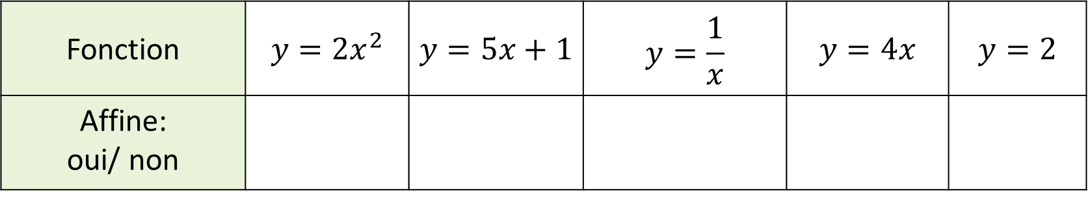
Complétez
VdC
L'enseignant choisit au hasard cinq élèves pour justifier oralement leurs réponses.
Complétez
Fonction | $$y={2x}^{2}$$ | $$y=5x+1$$ | $$y=\frac{1}{x}$$ | $$y=4x$$ | $$y=2$$
Affine: oui/ non

Slide 23
voici les bonnes réponses
VdC
L'enseignant choisit au hasard cinq élèves pour justifier oralement leurs réponses.
Fonction | $$y={2x}^{2}$$ | $$y=5x+1$$ | $$y=\frac{1}{x}$$ | $$y=4x$$ | $$y=2$$
Affine: oui/ non
non
oui
non
oui
oui

Slide 24
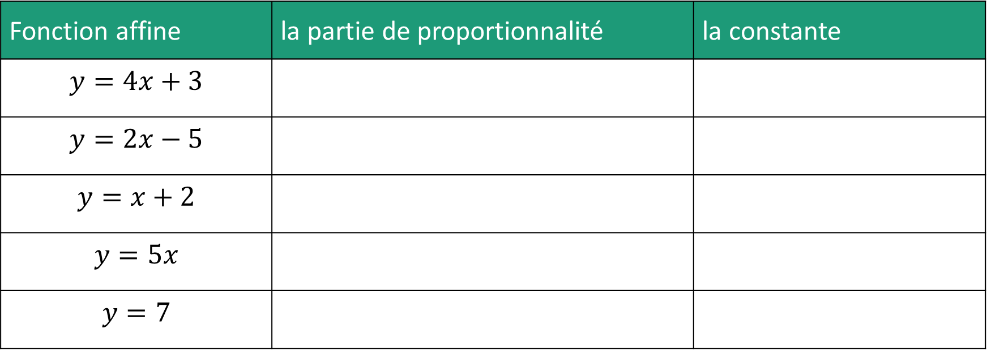
Complétez
VdC
L'enseignant choisit au hasard cinq élèves pour justifier oralement leurs réponses.
Complétez
Fonction affine | la partie de proportionnalité | la constante
$$y=4x+3$$
$$y=2x−5$$
$$y=x+2$$
$$y=5x$$
$$y=7$$

Slide 25










voici les bonnes réponses
VdC
L'enseignant choisit au hasard cinq élèves pour justifier oralement leurs réponses.
Fonction affine | la partie de proportionnalité | la constante
$$y=4x+3$$
$$y=2x−5$$
$$y=x+2$$
$$y=5x$$
$$y=7$$
$$4x$$
$$3$$
$$2x$$
$$−5$$
$$x$$
$$2$$
$$5x$$
$$0$$
$$0$$
$$7$$

Slide 26

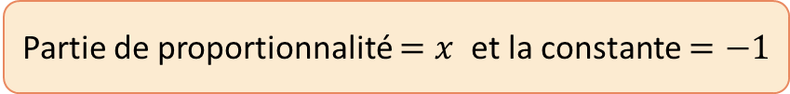
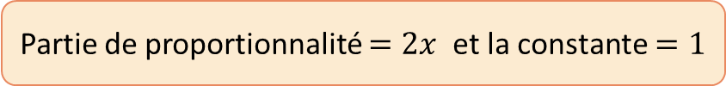

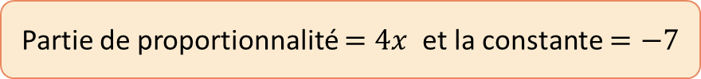

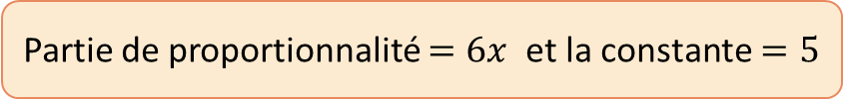

Relier
VdC
L'enseignant choisit au hasard quatre élèves pour justifier oralement leurs réponses
Partie de proportionnalité $=6x$ et la constante$=5$
A
$$y=2x+1$$
1
Partie de proportionnalité $=4x$ et la constante$=−7$
B
2
$$y=6x+5$$
Partie de proportionnalité $=2x$ et la constante$=1$
C
3
$$y=x−1$$
Partie de proportionnalité $=x$ et la constante$=−1$
D
$$y=4x−7$$
4

Slide 27
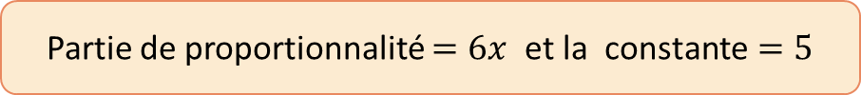
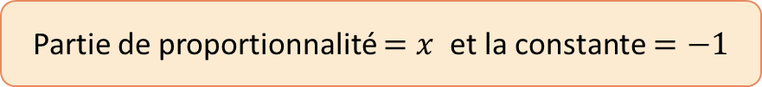
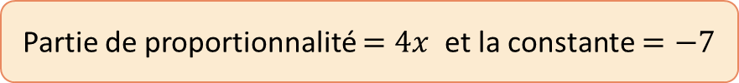
voici les bonnes réponses
VdC
L'enseignant choisit au hasard quatre élèves pour justifier oralement leurs réponses.
Partie de proportionnalité $=6x$ et la constante$=5$
A
$$y=2x+1$$
1
Partie de proportionnalité $=4x$ et la constante$=−7$
B
2
$$y=6x+5$$
Partie de proportionnalité $=2x$ et la constante$=1$
C
3
$$y=x−1$$
Partie de proportionnalité $=x$ et la constante$=−1$
$$y=4x−7$$
D
4

Slide 28
Pratique guidée en binôme
10 min

Slide 29

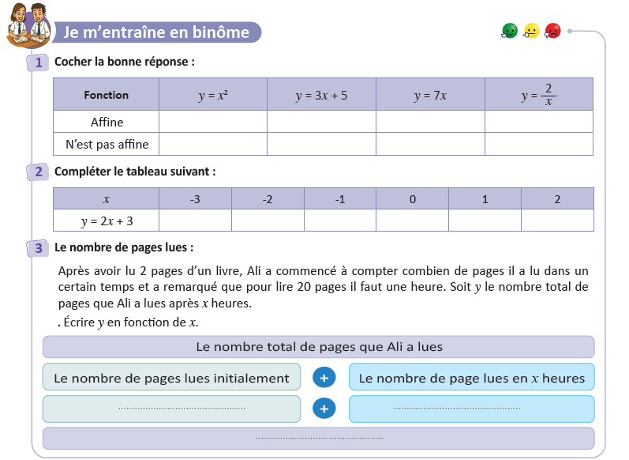
Travaillez individuellement puis discutez en binômes vos réponses. Avant de commencer, corrigez les données de
l’exercice sur vos livrets
L'enseignant accorde 2 min au travail individuel puis une minute à la discussion. Il circule pour contrôler et donner des indications en cas de besoin.
Page 71

Slide 30




Prenez la correction sur vos livrets.
L’enseignant explique la réponse et donne 30s aux élèves pour recopier la correction sur les livrets.
-3
-1
1
3
5
7
$$2$$
$$x×20$$
$$y=20x+2$$

Slide 31
Pratique autonome :
Travail individuel et défi
12 min

Slide 32
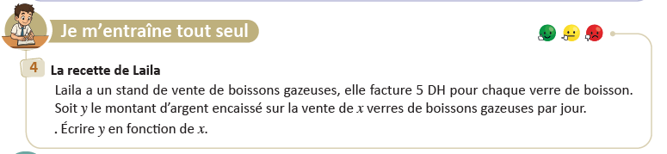
Prenez vos livrets et vos crayons, puis répondez individuellement aux exercices. Vous avez 10 min.
PA
L’enseignant vérifie les productions des élèves, donne une aide individuelle en cas de besoin et oriente les élèves ayant terminé vers le défi.
Page 71

Slide 33

Le temps est terminé. Voyons ensemble la solution des exercices.
PA
L’enseignant accorde 5 min pour donner l’occasion aux élèves de présenter leurs productions et corrige au tableau.
Temps Écoulé

Slide 34

Clôture
3 min

Slide 35
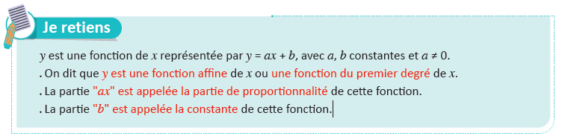
Dans cette séance nous avons appris :
C
L’enseignant invite les élèves à rappeler ce qu’ils ont appris, puis présente une synthèse de la séance.

Slide 36
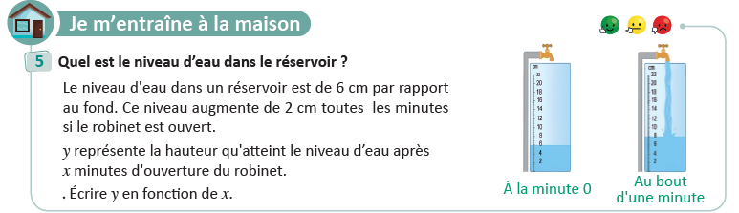
Exercice à préparer à la maison pour la prochaine séance
C
L’enseignant incite les élèves à faire l’exercice à la maison, puis clôt la séance..
Page 47

Slide 37

Fin de la séance

